Slide 1
MUTUALISATION DES RESSOURCES ET OUTILS DE FORMATION DISPONIBLES SUR LES PGI

Slide 2
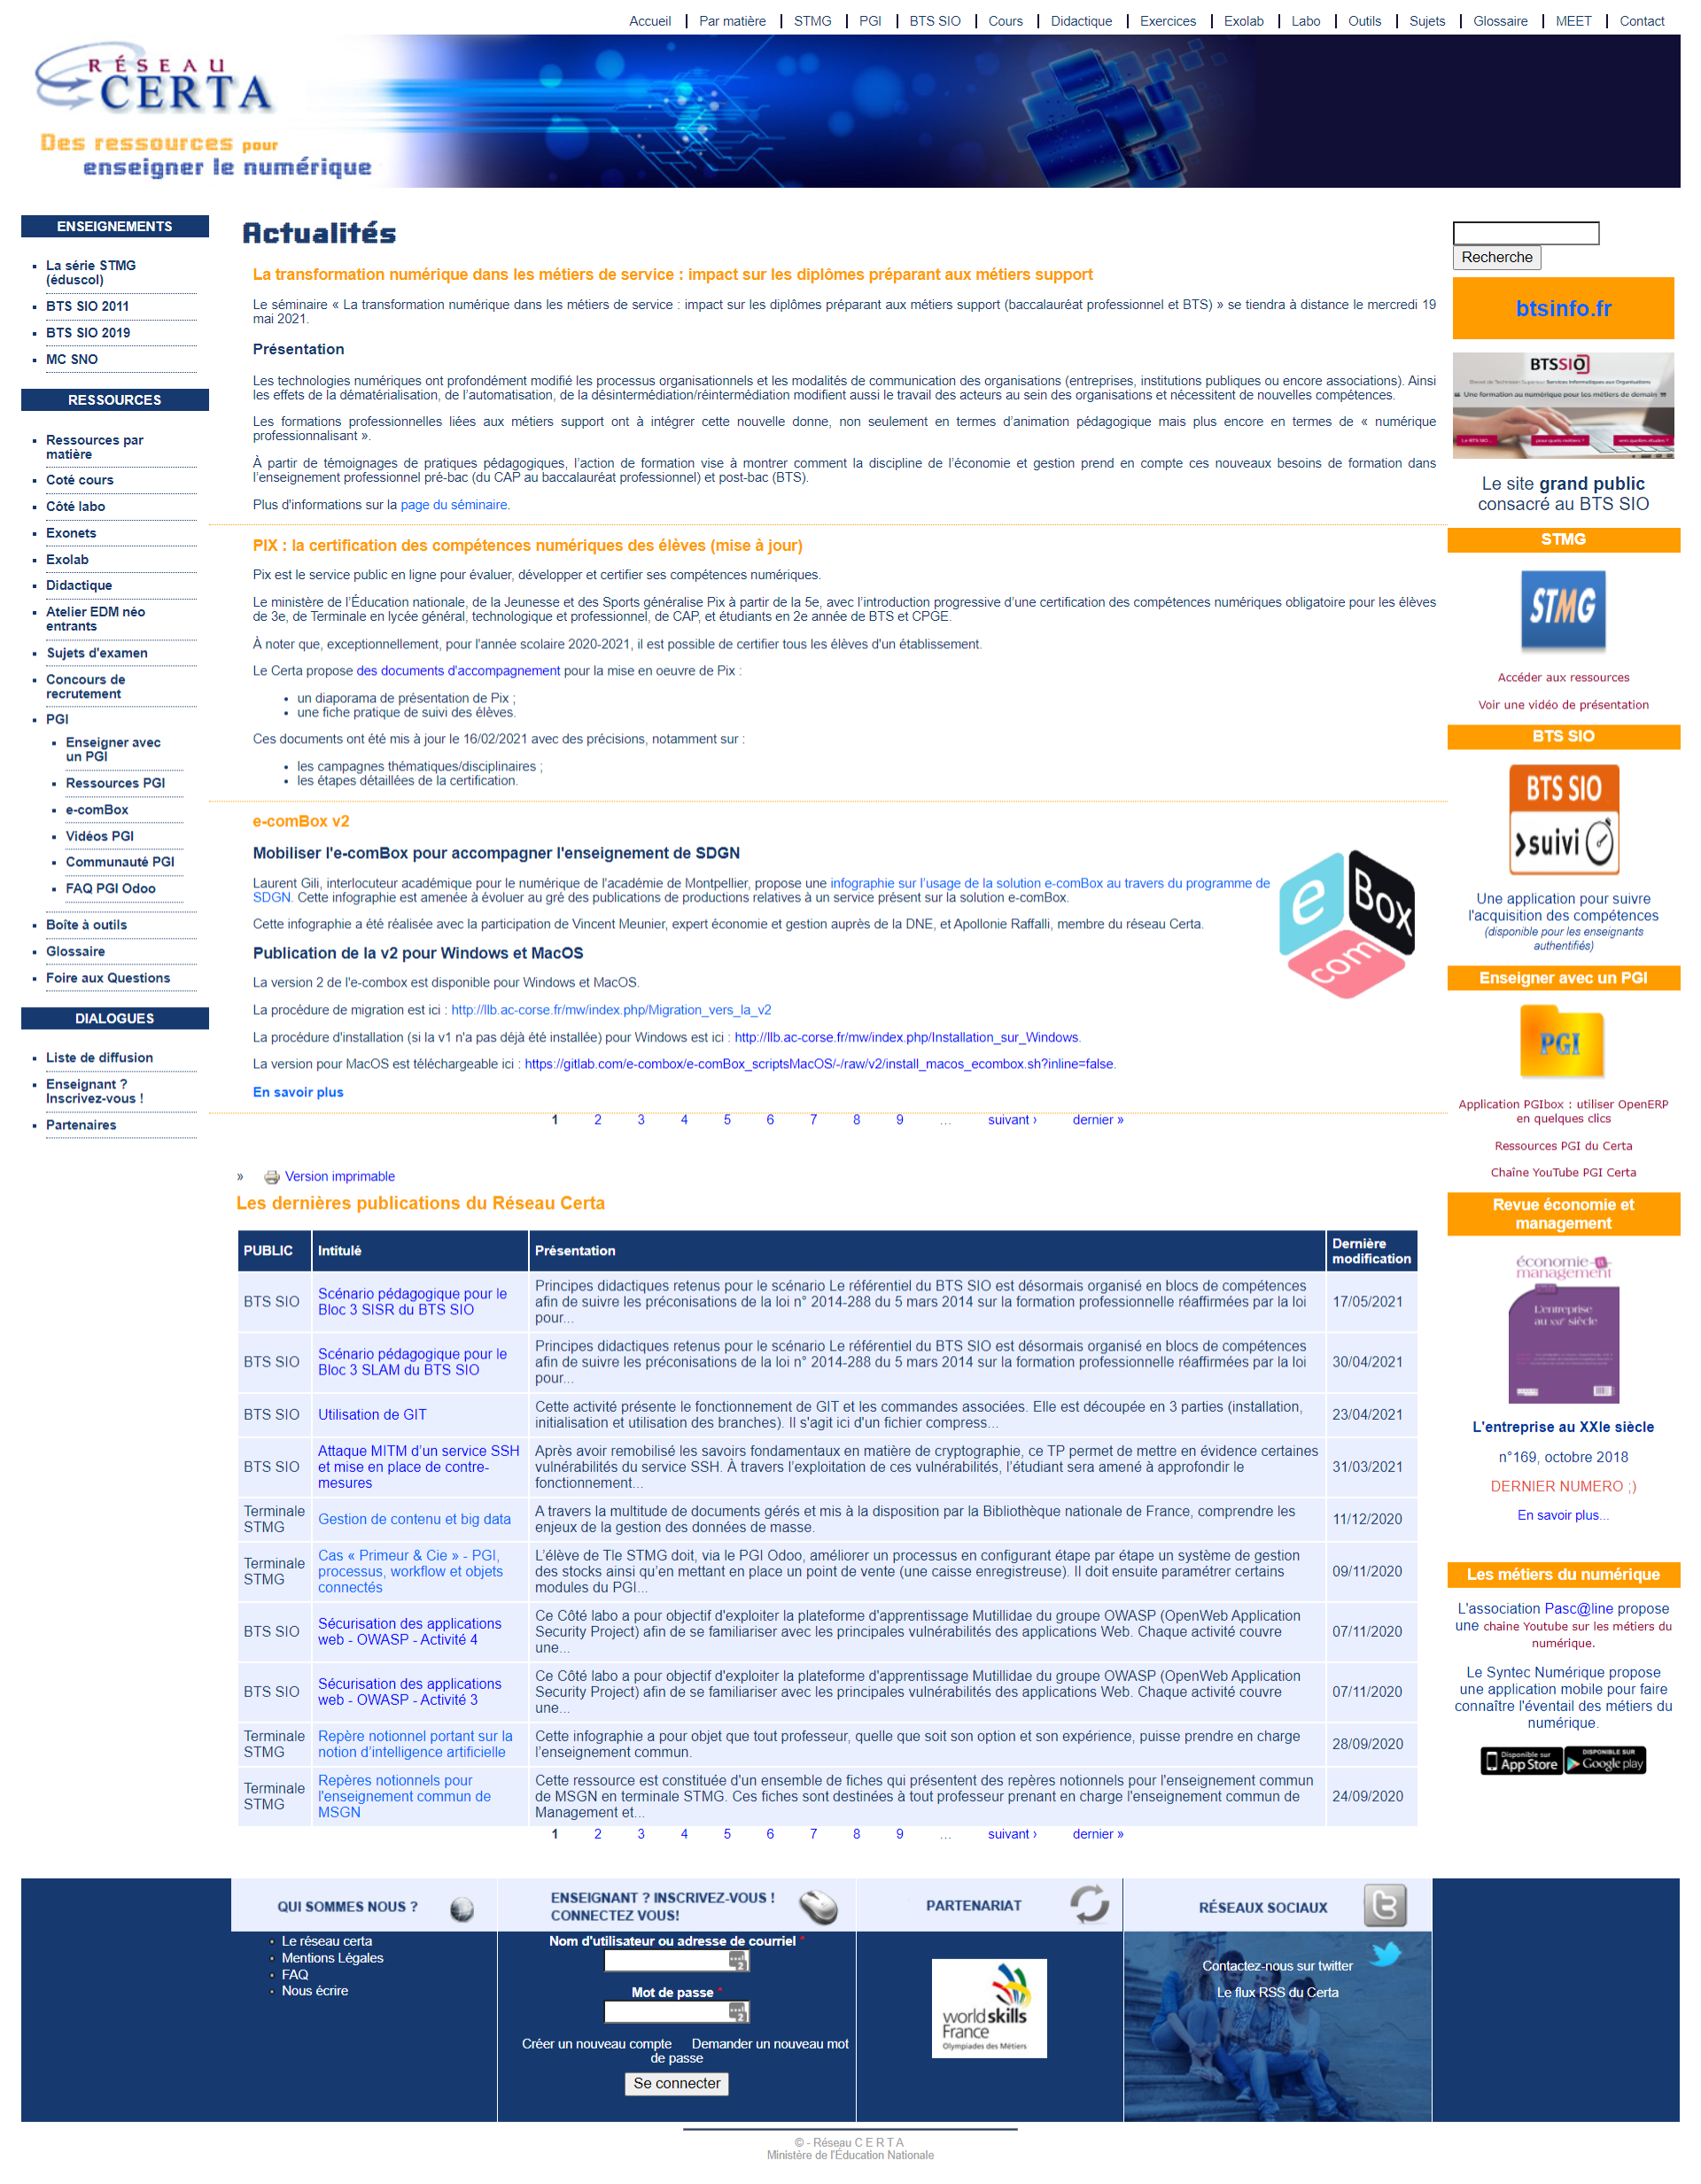
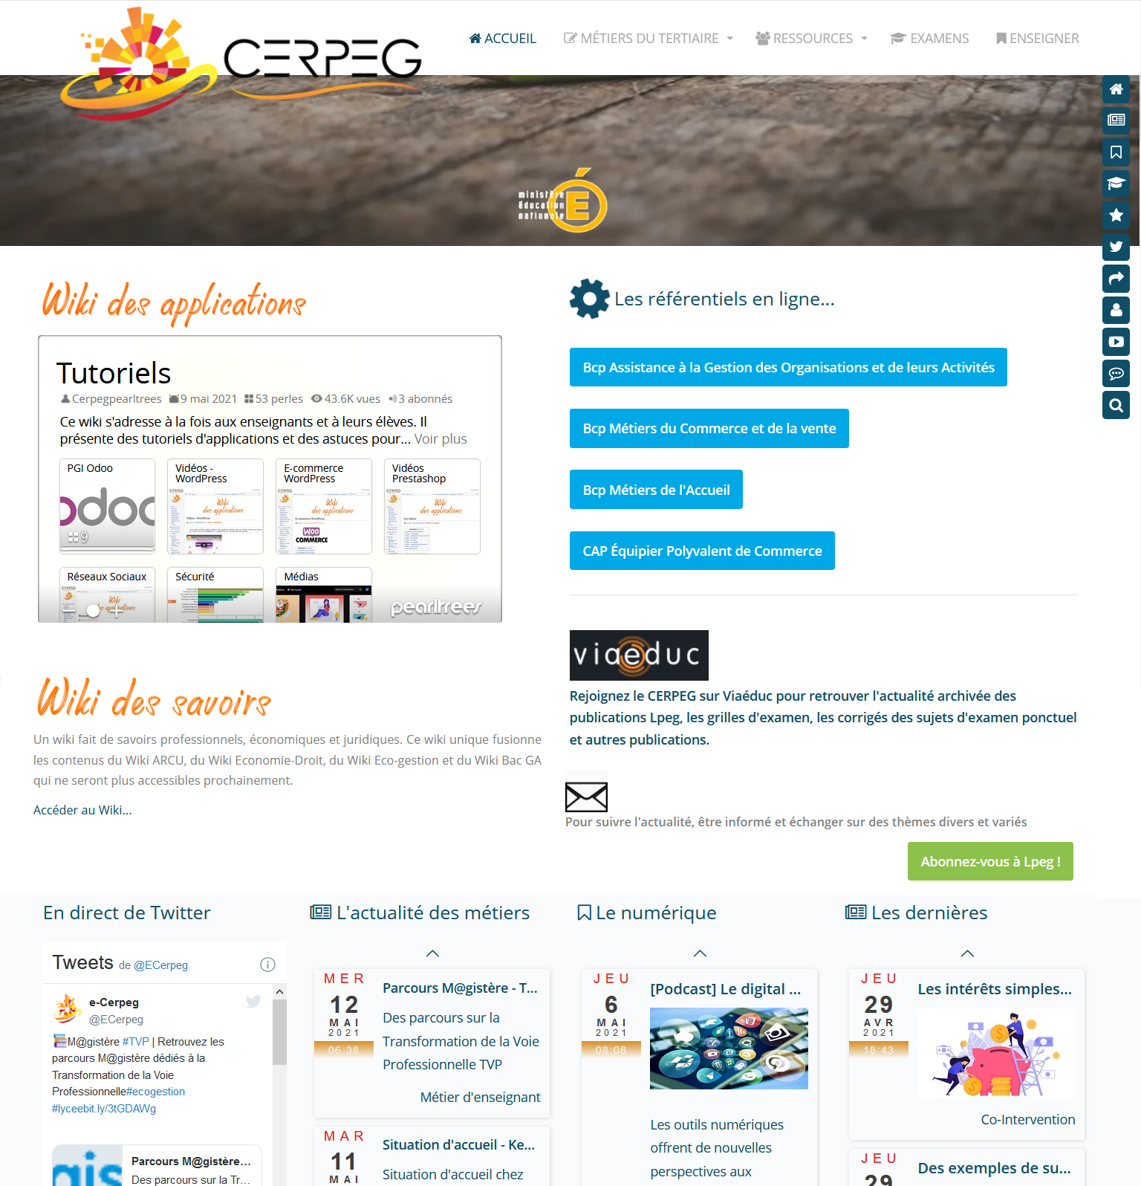
Les centres nationaux de ressources
Enseignement professionnel
en économie & gestion

Slide 3
Présentation
Des référentiels respectifs
Des approches pédagogiques différentes
Voie technologique
Voie professionnelle
De la professionnalisation à la professionnalité
Un PGI pour des usages différents

Slide 4
Présentation
Le PGI, un véritable « couteau suisse »
Achats
Site Web
Agenda
Sondage
Évènement
Ventes
Gestion de projets
Organisation des tâches
E-commerce
RH
Outils de communication
(messagerie, tchat, ..)
GED
Outils métier
Outils collaboratifs et support

Slide 5
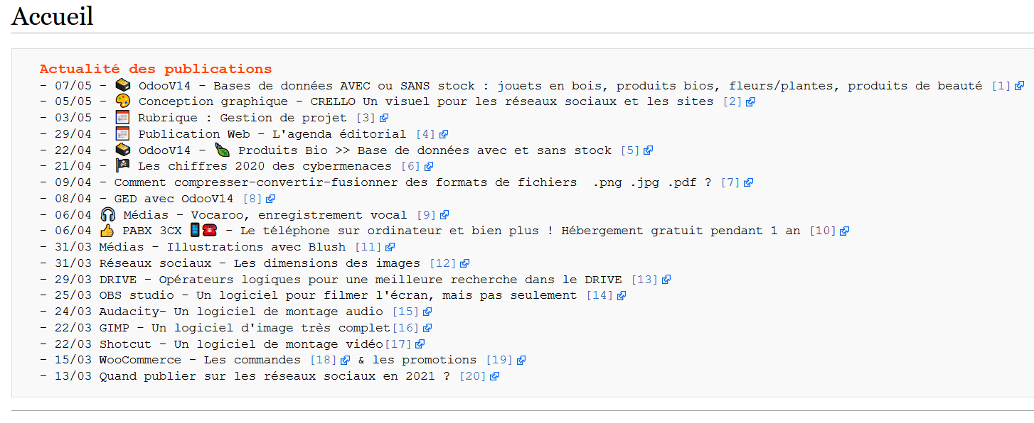
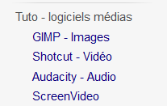
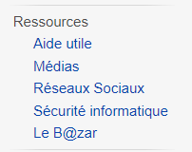
www.cerpeg.fr/appli
Tutoriels en wiki et en vidéo
Suivi des publications
Lien vers la ressource
Documentation & logiciels utiles
PGI Odoo – bases de données

Slide 6
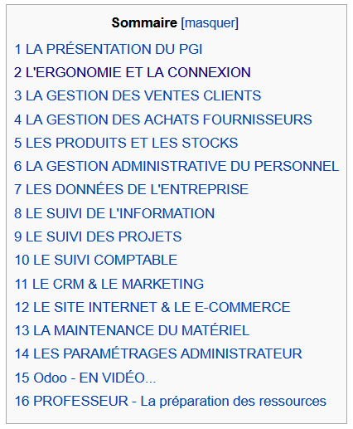
Tutoriels en wiki
Vidéos (avec ou sans l’audio !)
Aide et Conseils pour l’enseignant
Comment démarrer ?

Slide 7
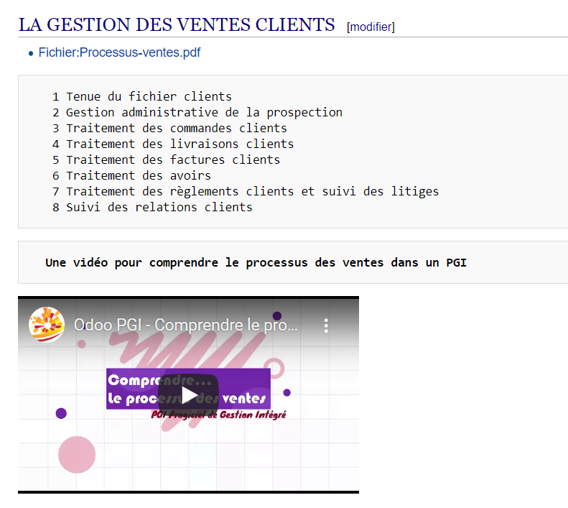
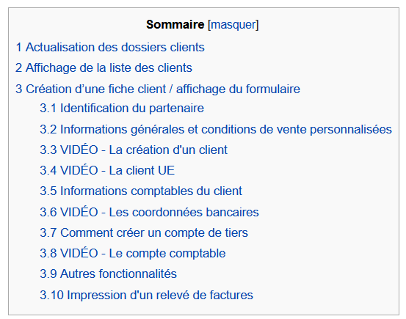
Tutoriel en wiki
Fil d’ariane
Vidéo explicative

Slide 8
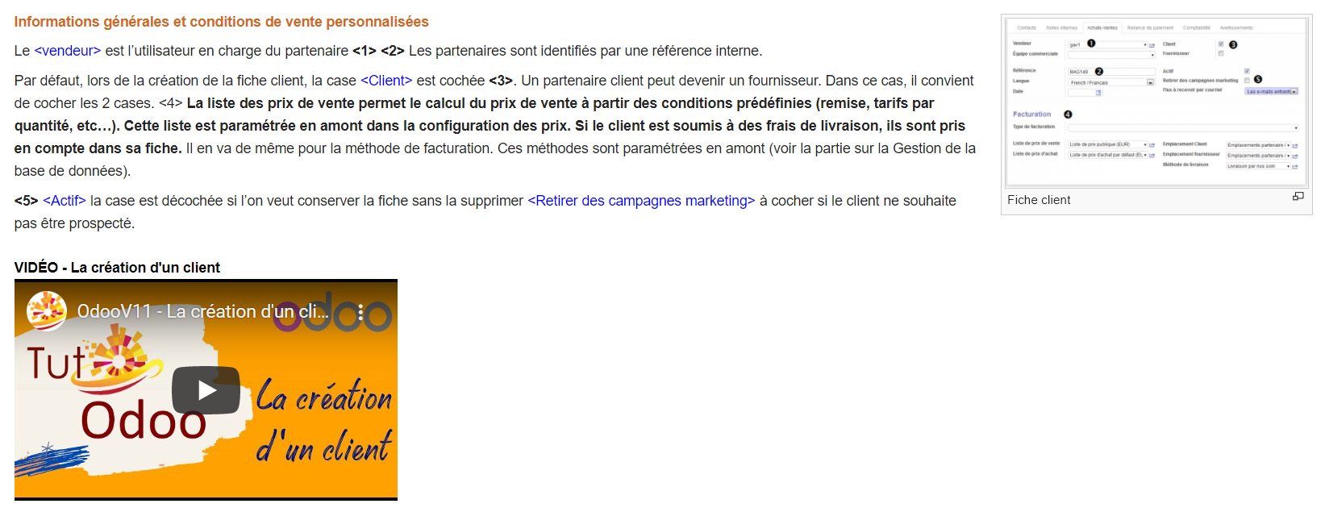
Tutoriel en wiki

Slide 9
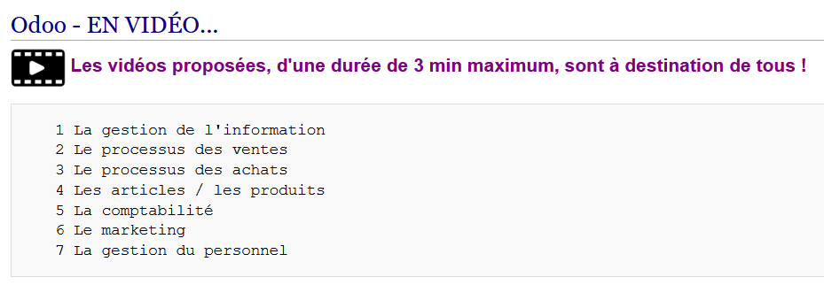
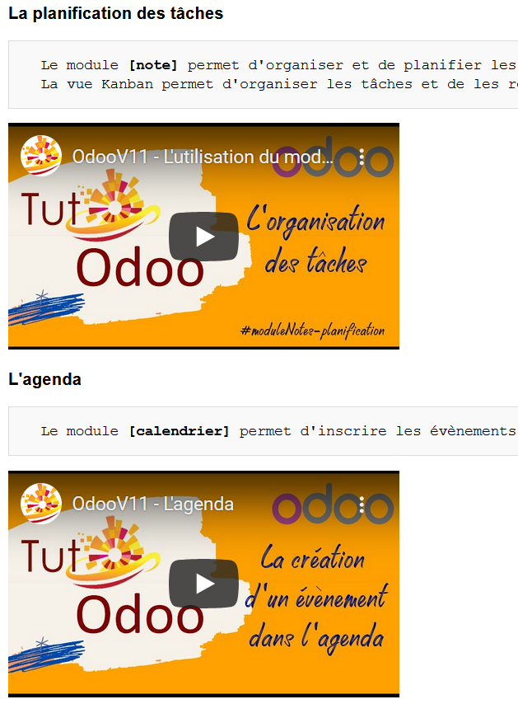
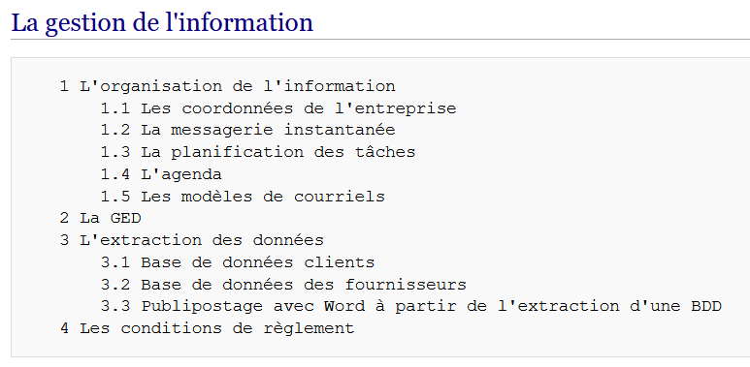
Vidéos pédagogiques
contextualisées
fonctionnalités et tâches professionnelles

Slide 10
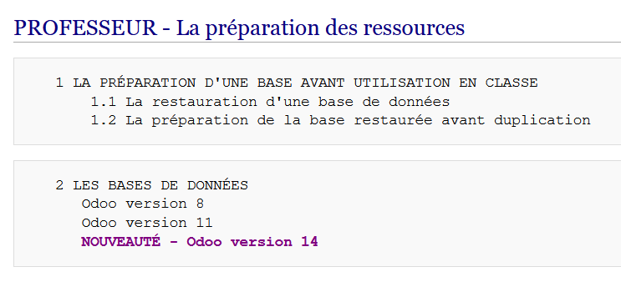
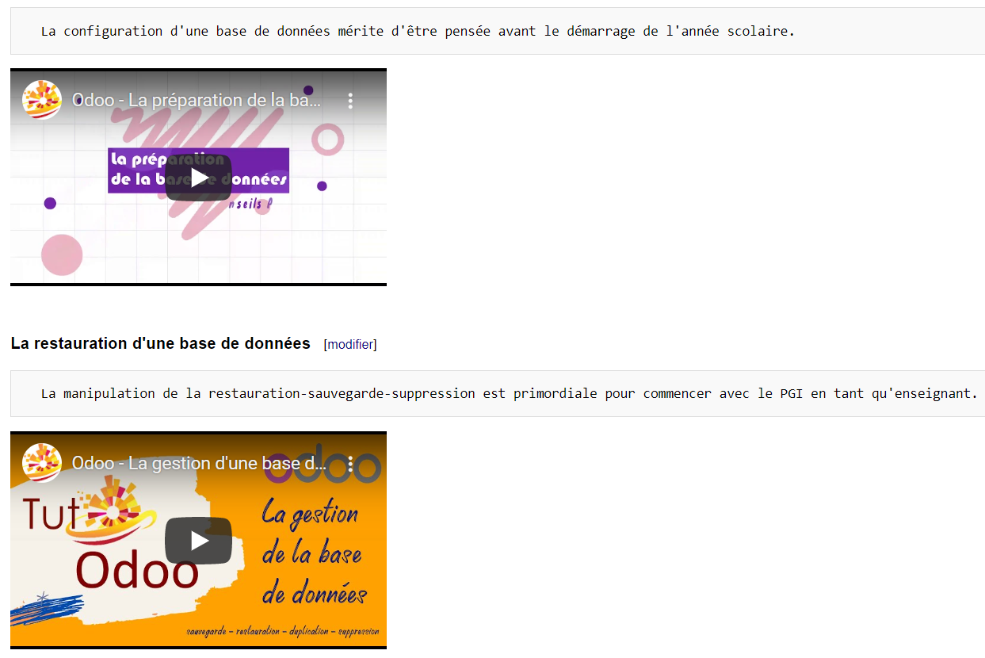
Wiki et vidéos à destination des enseignants
pour mettre en place les ressources PGI avant de démarrer
avec la classe

Slide 11
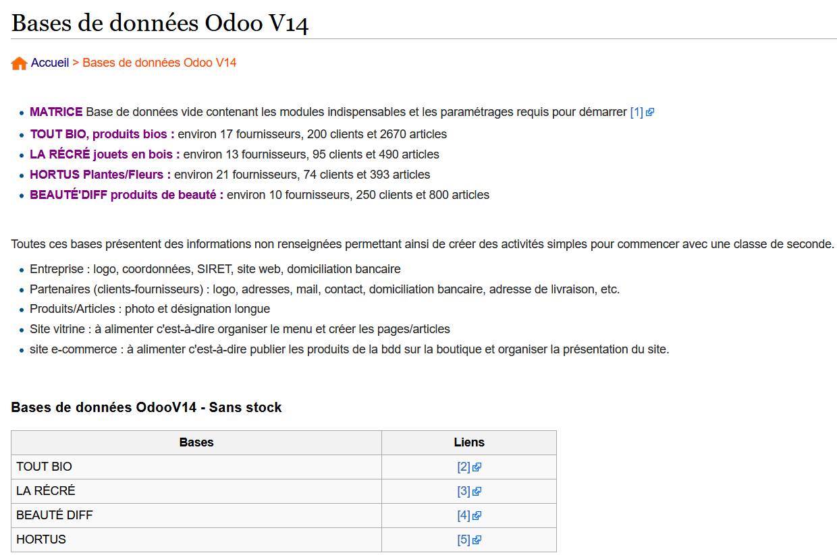
PGI Odoo – 5 bases de données

Slide 12
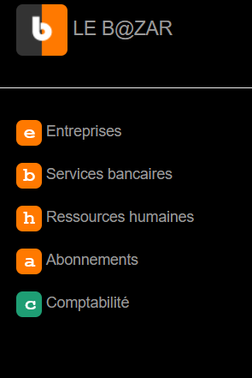
Site pour créer des
numéros utilisables
dans un PGI
www.cerpeg.fr/bazar
SIRET et n°TVA intracommunautaire
IBAN et BIC
Liste de personnes et n° INSEE

Slide 14
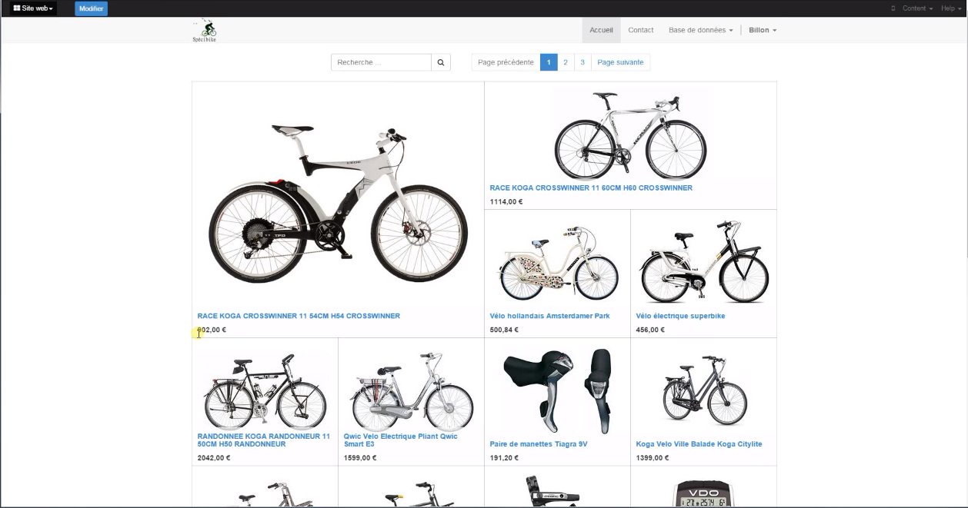
#SPECIBIKE
(grossiste en vélos)
Diversité des ressources
Progiciel, tableau de bord, processus et workflow, Introduction aux Workflows, Les processus de gestion…
Odoo version 8
Supports techniques et pédagogiques
MAJ
Lien vers les contextes

Slide 15
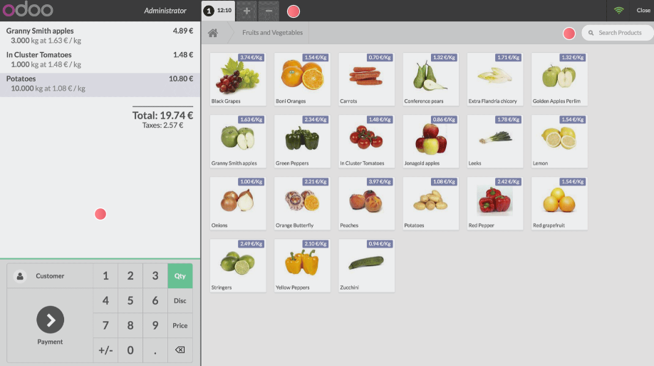
#Primeur & Cie
(grossiste en fruits et légumes)
Diversité des ressources
Gestion de achats, gestion de ventes, gestion des stocks, automatisation du réapprovisionnement, « Point de vente »
Odoo version 14
Compatible e-comBox

Slide 16
#ADA – Les Ailes de l’Alsace (école de pilotage)
Diversité des ressources
Un contexte global balayant des processus variés.
Odoo version 13
Découverte du contexte dans le module 8 du parcours M@gistere “Systèmes d’information et outils numériques”
Base compatible e-comBox à venir

Slide 17
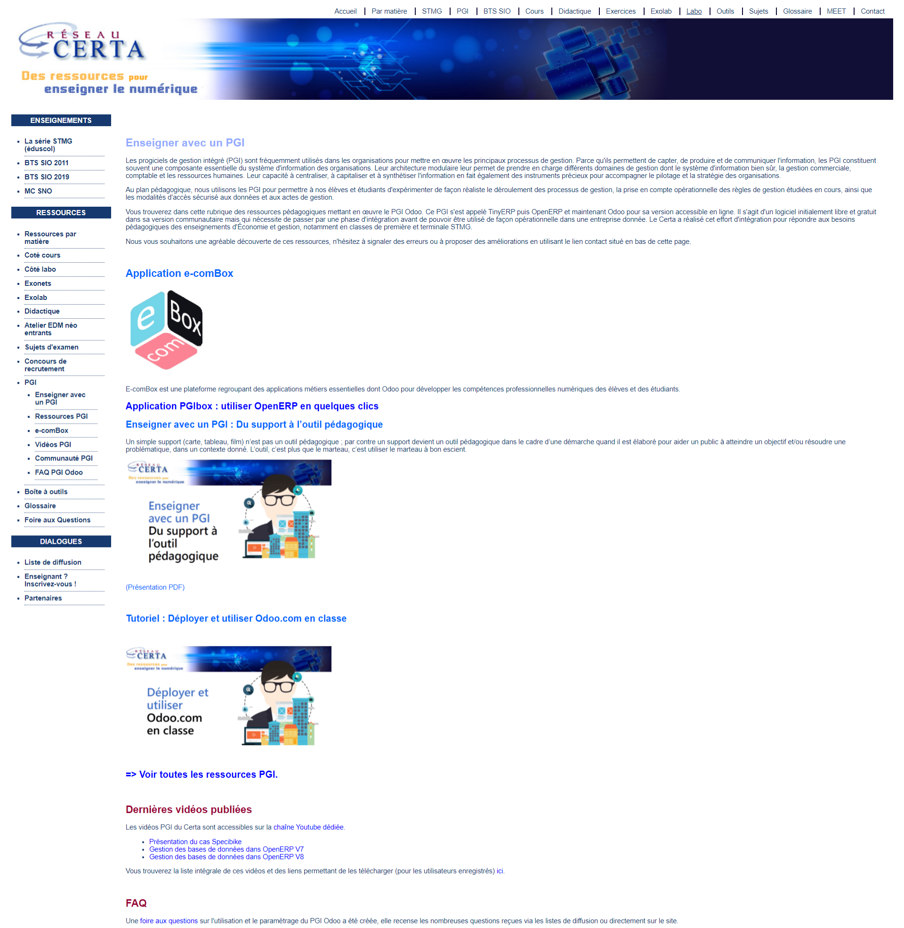

Slide 18
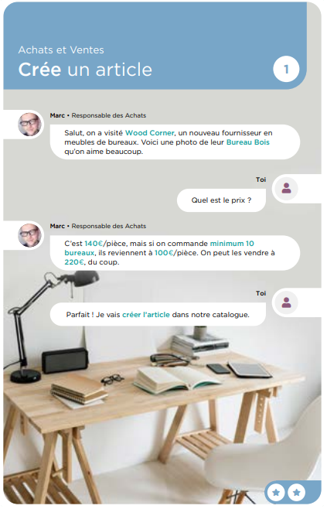
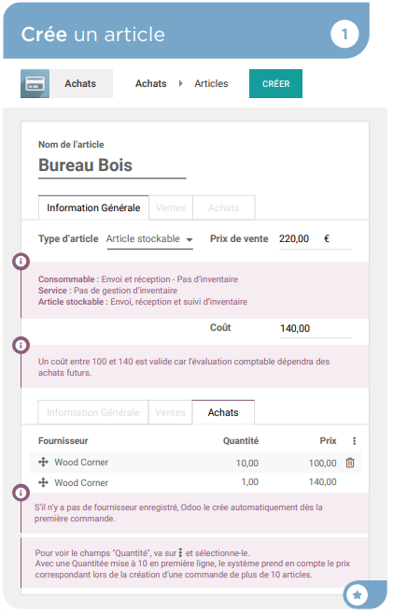

Slide 19
Des usages différents
Odoo version communautaire ou entreprise
EBP
CEGID
Idyllis
Des invariants indispensables
Des spécificités

Slide 20
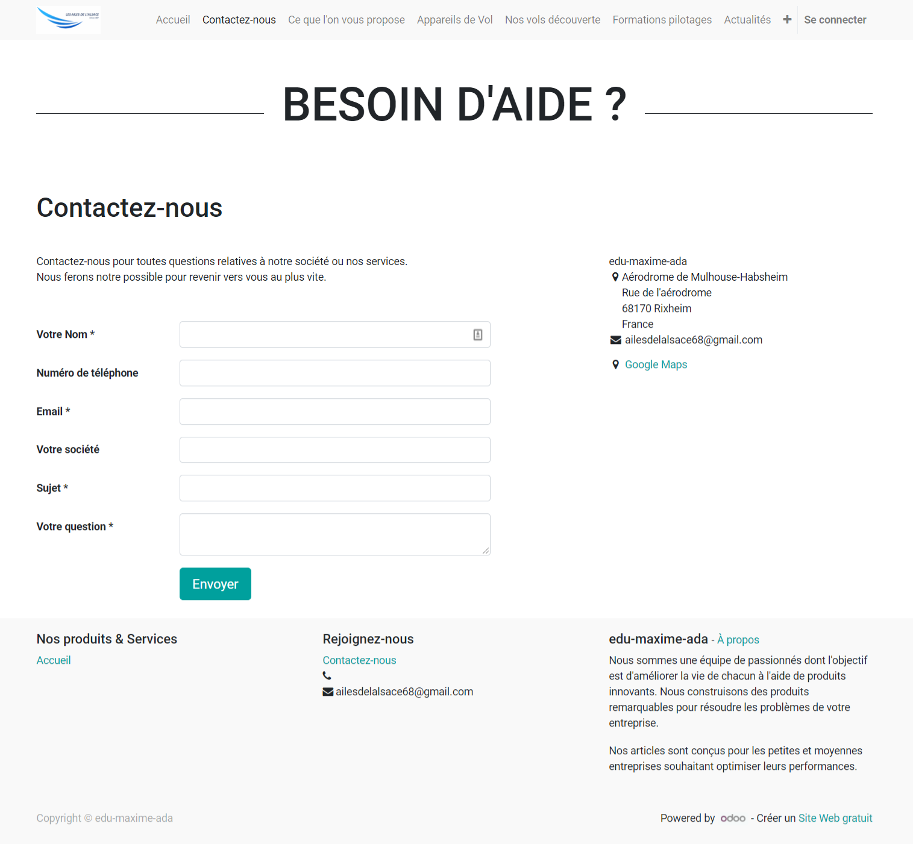
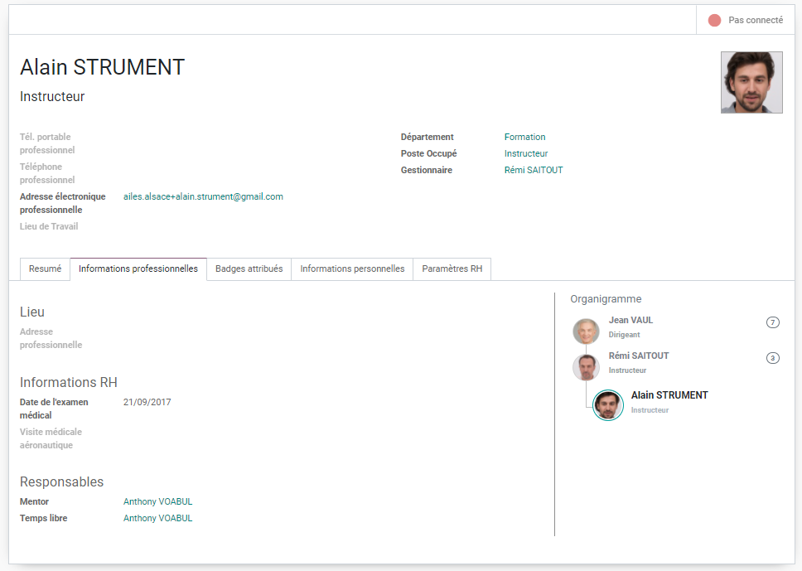

Slide 21
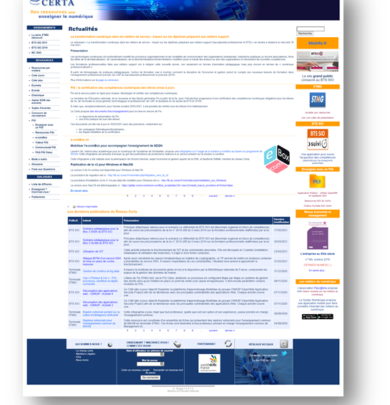
Les centres nationaux de ressources
Des ressources complémentaires
Tutoriels & Aides
Utilisation en classe
Des ressources spécifiques

Slide 22
Nous contacter
Fabienne Mauri : contact@cerpeg.fr
sebastien.henriot@reseaucerta.org

